Slide 1
Projectweek 3
Batuhan Yilmaz, Nebojsa Milosevic

Slide 2
Inhoud
Trello
Project dag 1
Project dag 2
Project dag 4
Project dag 5
Reflectie

Slide 3
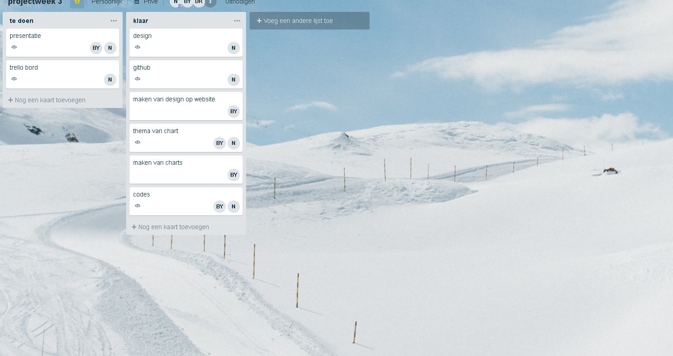
Trello
Taakverdeling
Wie wat doen

Slide 4
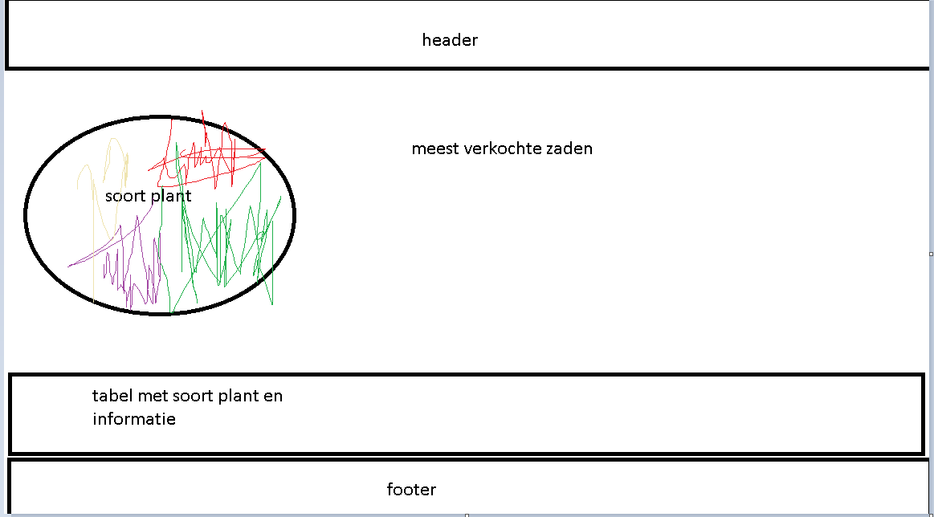
Project dag 1
Trello
Github
Installeren Electron
Design maken
API

Slide 5
Project dag 2
Beginnen aan codes
Design in website plaatsen
Grapje Batuhan
APP testen

Slide 6
Project dag 4
Code afmaken
Presentatie maken
APP gebruiken

Slide 7


Project dag 5
Kijken of alles klopt
Laatste puntjes op de i zetten

